Slide 1











Slide 2









Slide 3







Slide 4






*
10 : 5 = ?
2
4
3
5

Slide 5
*
20 : 5 = ?
3
4
5
6

Slide 6
*
45 : ..?.. = 5
7
8
9
6

Slide 7
*
50 : ..?.. = 10
3
5
6
4

Slide 8


Slide 9



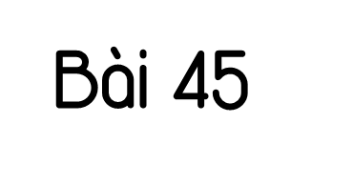







Slide 10


Slide 11





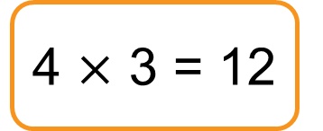
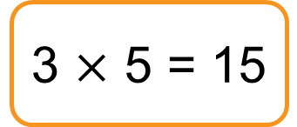
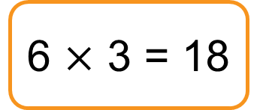
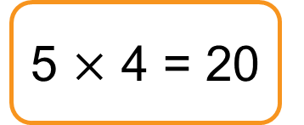
1
Tìm phép nhân thích hợp.
5 $×$ 4 = 20
6 $×$ 3 = 18
3 $×$ 5 = 15
4 $×$ 3 = 12

Slide 12
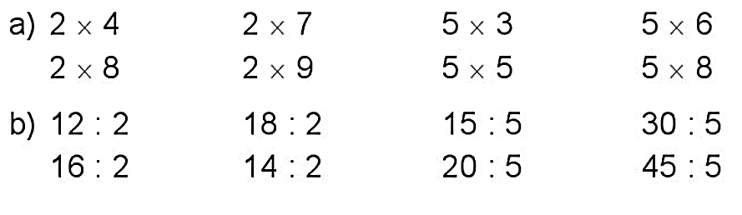
2
Tính nhẩm.

Slide 13



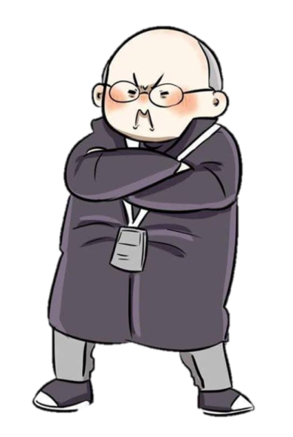

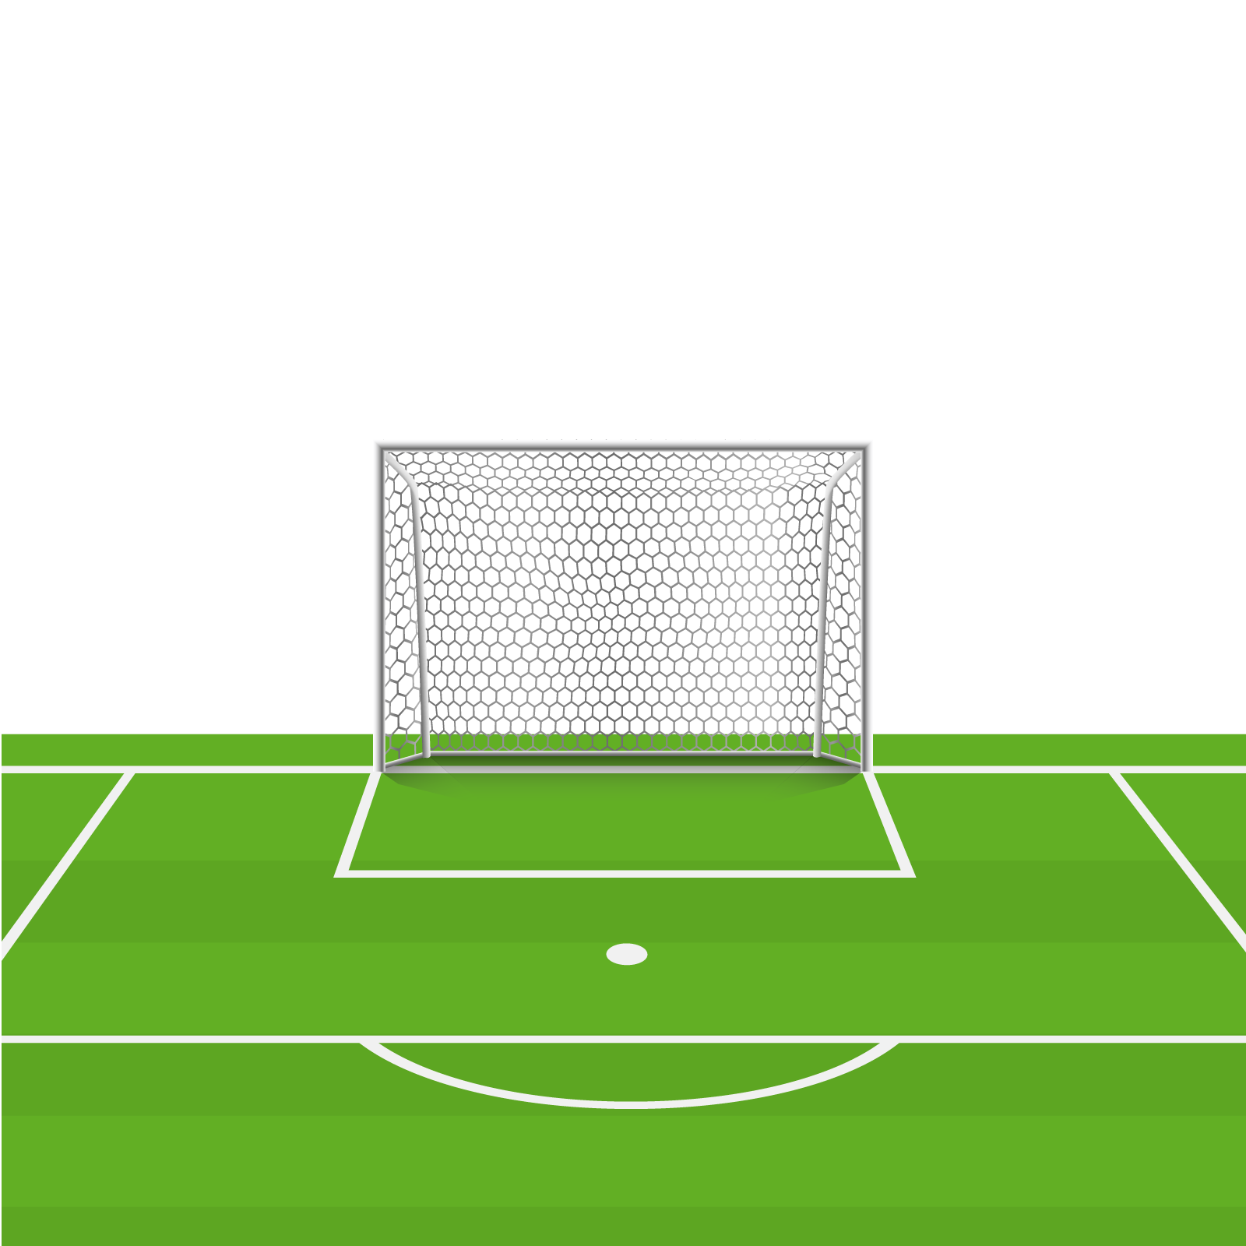
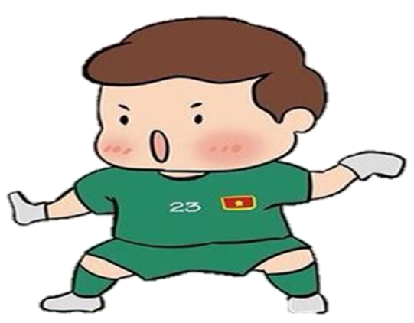

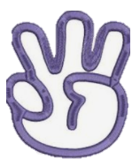


2 x 4 =
9
7
8

Slide 14
2 x 8 =
16
14
15

Slide 15
2 x 7 =
14
16
15

Slide 16
5 x 3 =
19
17
15

Slide 17
5 x 5 =
25
35
15

Slide 18
5 x 6 =
30
40
35

Slide 19

5 x 8 =
30
40
50

Slide 20


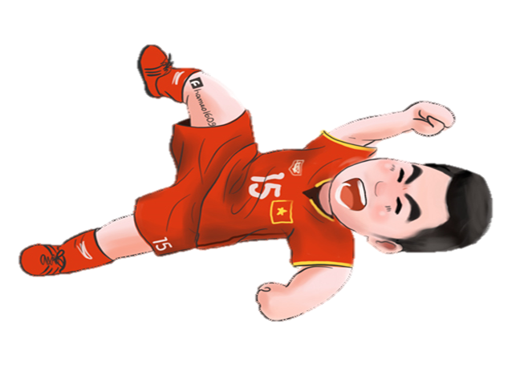
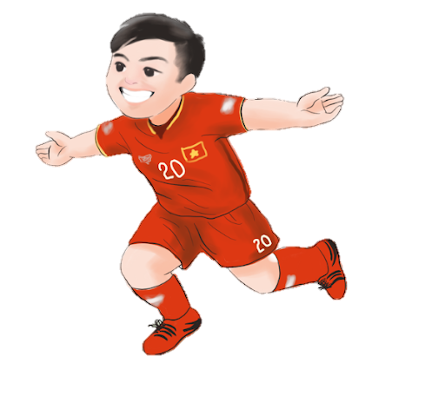
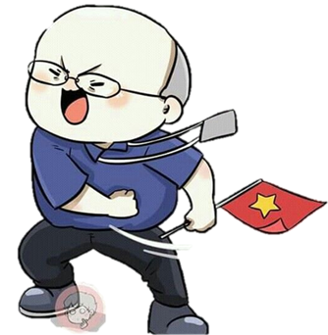

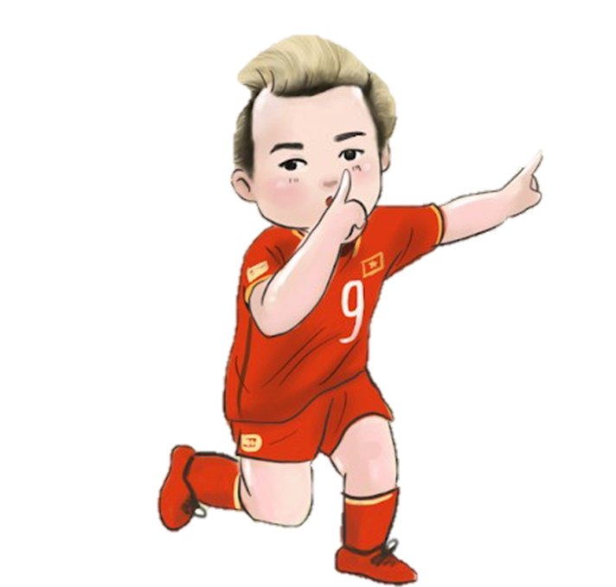



Slide 21
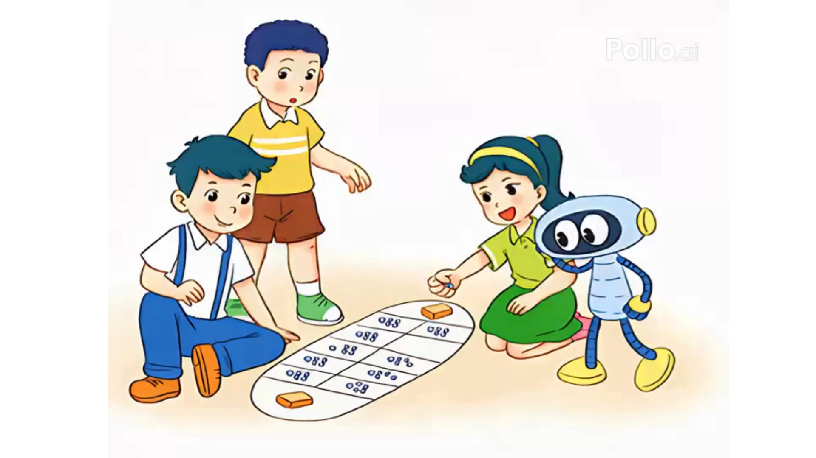

Slide 22
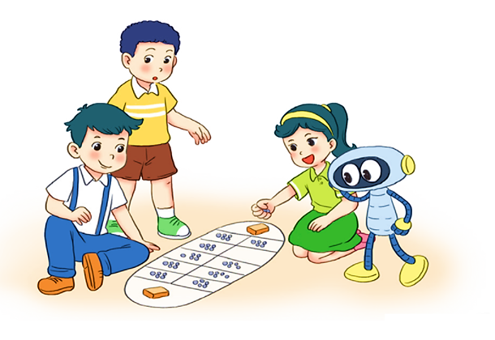

3
Trong trò chơi Ô ăn quan, mỗi ô có 5 viên sỏi. Hỏi 10 ô như vậy có tất cả bao nhiêu viên sỏi?
Bài giải
10 ô như vậy có tất cả số viên sỏi là:
5 $×$ 10 = 50 (viên)
Đáp số: 50 viên sỏi.

Slide 23
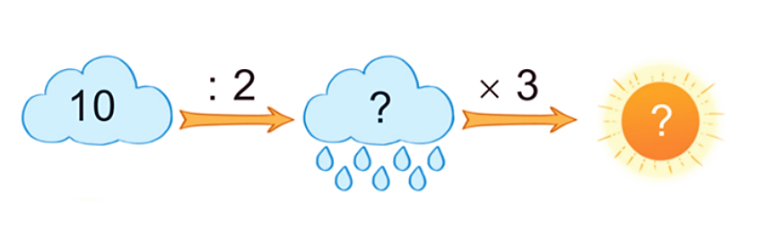
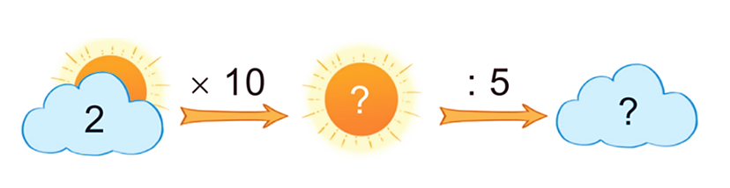
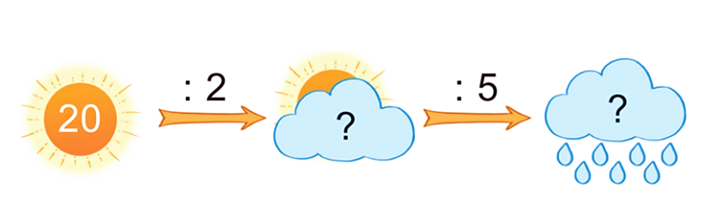
4
Số
?
a)
5
15
b)
20
4
c)
2
10

Slide 24

DẶN DÒ
- Xem lại bài học hôm nay
Chuẩn bị: bài học tiếp theo

Slide 25



